Slide 1
WEB SERVICES RESTful

Slide 2
RESTful
REST (REpresentational State Transfer)
Créé par Roy Fielding en 2000 dans le chapitre 5 de sa thèse de doctorat.
REST est un style d’architecture permettant de construire des applications (Web, Intranet, Web Service).
Il s’agit d’un ensemble de conventions et de bonnes pratiques à respecter et non d’une technologie à part entière.
L’architecture REST utilise les spécifications originelles du protocole HTTP, plutôt que de réinventer une surcouche (comme le font SOAP ou XML-RPC … ).

Slide 3
LE PROTOCOLE HTTP
HTTP : HyperText Tranfert Protocol
Protocole qui permet au client de récupérer des documents ou des ressources du serveur
Ce protocole permet également de soumissionner les formulaires Fonctionnement (très simple en HTTP/1.0)
Le client se connecte au serveur (Créer une socket)
Le client demande au serveur une ressource : Requête HTTP
Le serveur renvoi au client la ressource (status=200) ou d’une erreur (status=404 quand la ressource n’existe pas)
Déconnexion

Slide 4
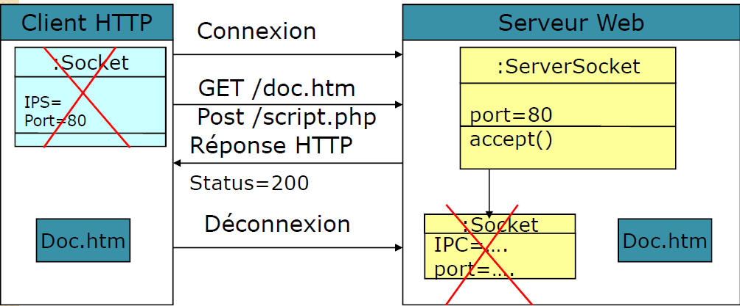
LE PROTOCOLE HTTP

Slide 5
Méthodes du protocole HTTP
Une requête HTTP peut être envoyée en utilisant les méthodes suivantes:
GET : Pour récupérer le contenu d’une ressource
POST : Pour soumissionner des formulaires (Envoyer, dans la requête, des données saisies par l’utilisateur )
PUT : pour envoyer des données du client vers le serveur
DELETE : permet de demander au serveur de supprimer une ressource.
HEAD : permet de récupérer les informations sur une ressource (Type, Capacité, Date de dernière modification etc…)

Slide 6
Formant de la requête HTTP
Méthode URI HTTP/ Version
Champ d’entête : Valeur
….
*** Ligne Vide***
[Corps de la requête]

Slide 7
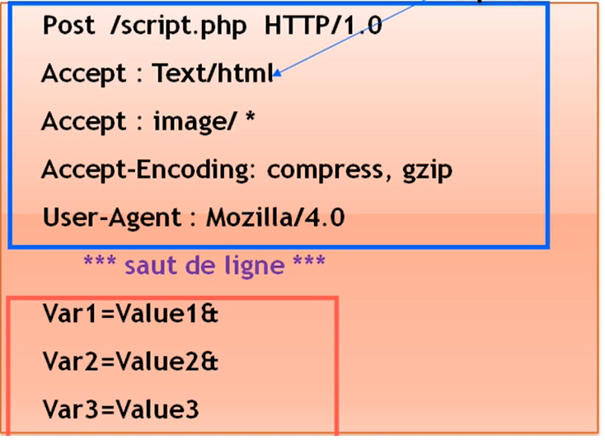
Exemple de requête HTTP

Slide 8
Formant de la réponse HTTP
HTTP/ Version status Commentaires status
Content/type : type de contenu
Champ d’entête : Valeur
….
*** Ligne Vide***
Contenu HTML, XML, json

Slide 9
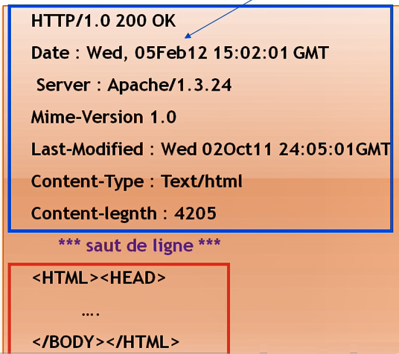
Exemple de réponse HTTP

Slide 10
Règles de RESTful
Règle n°1 :
l’URI comme identifiant des ressources
Règle n°2 :
les verbes HTTP comme identifiant des opérations
Règle n°3 :
les réponses HTTP comme représentation des ressources

Slide 11
Règle N°1 :
l’URI comme identifiant des ressources
REST se base sur les URI (Uniform Resource Identifier) afin d’identifier une ressource.
Ainsi une application se doit de construire ses URI (et donc ses URL) de manière précise, en tenant compte des contraintes REST.
Il est nécessaire de prendre en compte la hiérarchie des ressources et la sémantique des URI pour les éditer :

Slide 12
Règle N°1 :
Quelques exemples de construction d’URL avec RESTful :
Liste des livres
◦ NOK : http://mywebsite.com/book
◦ OK : http://mywebsite.com/books
Filtre et tri sur les livres
◦ NOK : http://mywebsite.com/books/filtre/policier/tri/asc
◦ OK : http://mywebsite.com/books?filtre=policier&tri=asc
Affichage d’un livre
◦ NOK : http://mywebsite.com/book/display/87
◦ OK : http://mywebsite.com/books/87
Tous les commentaires sur un livre
◦ NOK : http://mywebsite.com/books/comments/87
◦ OK : http://mywebsite.com/books/87/comments

Slide 13
Règle N°1 :
Quelques exemples de construction d’URI avec RESTful :
Affichage d’un commentaire sur un livre
◦ NOK : http://mywebsite.com/books/comments/87/1568
◦ OK : http://mywebsite.com/books/87/comments/1568
En construisant correctement les URI, il est possible de les trier, de les hiérarchiser et donc d’améliorer la compréhension du système.
L’URL suivante peut alors être décomposée logiquement :
◦ http://mywebsite.com/books/87/comments/1568 => un commentaire
pour un livre
◦ http://mywebsite.com/books/87/comments => tous les commentaires pour un livre
◦ http://mywebsite.com/books/87 => un livre
◦ http://mywebsite.com/books => tous les livres

Slide 14
Règle n°2 :
les verbes HTTP comme identifiant des opérations
La seconde règle d’une architecture REST est d’utiliser les verbes HTTP existants plutôt que d’inclure l’opération dans l’URI de la ressource.
Ainsi, généralement pour une ressource, il y a 4 opérations possibles (CRUD) :
◦ Créer (create)
◦ Afficher (read)
◦ Mettre à jour (update)
◦ Supprimer (delete)
HTTP propose les verbes correspondant :
◦ Créer (create) => POST
◦ Afficher (read) => GET
◦ Mettre à jour (update) => PUT
◦ Supprimer (delete) => DELETE

Slide 15
Règle n°2 :
les verbes HTTP comme identifiant des opérations
Exemple d’URL pour une ressource donnée (un livre par exemple) :
Créer un livre
◦ NOK : GET http://mywebsite.com/books/create
◦ OK : POST http://mywebsite.com/books
Afficher
◦ NOK : GET http://mywebsite.com/books/display/87
◦ OK :GET http://mywebsite.com/books/87
Mettre à jour
◦ NOK : POST http://mywebsite.com/books/editer/87
◦ OK : PUT http://mywebsite.com/books/87
Supprimer
◦ NOK : GET http://mywebsite.com/books/87/delete
◦ OK :DELETE http://mywebsite.com/books/87

Slide 16
Règle n°3 :
les réponses HTTP comme représentation des ressources
La réponse envoyée n’est pas une ressource, c’est la représentation d’une ressource.
Ainsi, une ressource peut avoir plusieurs représentations dans des formats divers : HTML, XML, CSV, JSON, etc.
C’est au client de définir quel format de réponse il souhaite recevoir via l’entête Accept.
Il est possible de définir plusieurs formats.
◦ Réponse en HTML
GET /books
Host: mywebsite.com
Accept: text/html
◦ Réponse en XML
GET /books
Host: mywebsite.com
Accept: application/xml

Slide 17
https://github.com/elyaakoubi/restExample

